Slide 1

EE基础与应用 翁秀木

Slide 2
内容梗概
Java SE的温故与知新
Java EE的基本学习
Java 开源项目的初涉与进阶
Java EE应用服务器和IDE的操练

Slide 3
考核方案
学习表现20%
练习和作业（任务）25%
期中测试25%
期末考试30%

Slide 4
第二回 常用基本工具
字符工具
日期工具

Slide 5
学习目标
掌握String、StringBuffer、StringBuilder 、 Character类和开源项目commons中的基本方法，以play with 字符串和单字符。
掌握字符类的最佳实践（如String，StringBuilder vs. StringBuffer）
掌握Date、Calendar类的常用方法，以play with日期。

Slide 6
String类的声明
String是项目实践中经常用的类，如教材例子，在学生类中我们声明3个属性（field）分别为学生学号、姓名以及院系。
public class Student {
private String sno, sname, sdept;
}

Slide 7
String类的赋值
String str1="Java";
str1="Java EE";
str1= new String("Java EE");

Slide 8
String的比较
(1) 用 == 比较。
(2) 用equals()和 equalsIgnoreCase()方法比较
(3) 用compareTo()方法比较
str1.compareTo(str2) ，返回值为小于0、0或大于0，取决于str1和str2的字典顺序。注意compareTo()区分大小写。compareTo()是Comparable接口声明的方法。

Slide 9
String类中的常用方法
substring(int beginIndex, int endIndex)
substring(int beginIndex)
charAt(int index)
split(String regex) // 正则表达式，参见Pattern类javadoc
indexOf()
lastIndexOf()
startWith(String str)
endWith(String str)
contains(CharSequence s) // since java 1.5

Slide 10
String类中的常用方法
isEmpty() // 判断是否为空串
trim()
repace(char oldChar, char newChar)
replaceAll(String regex, String replacement)
replace(CharSequence target,
CharSequence replacement) // since 1.5
replaceFirst(String regex, String replacement)
valueOf(int)
valueOf(boolean)
valueOf(char)

Slide 11
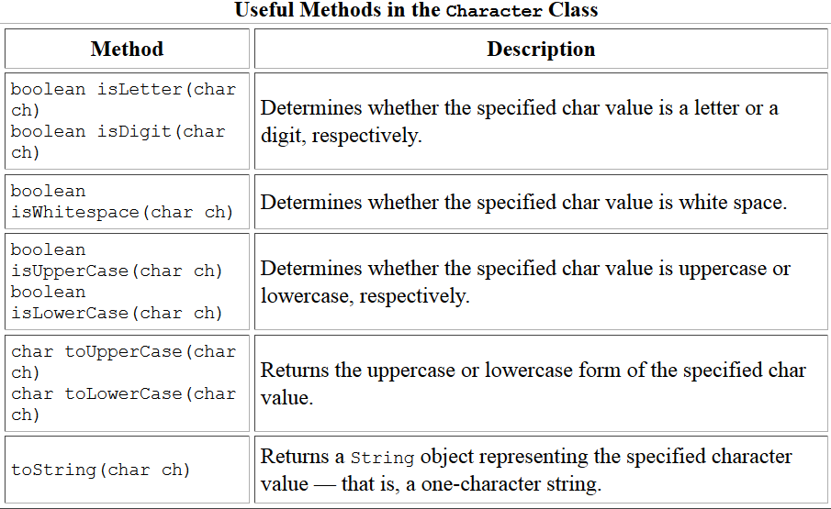
Character类

Slide 12
StringBuffer类
StringBuffer是内存中的字符串变量。可修改的字符串序列，该类的对象实体内存空间可以自动改变大小，可以存放一个可变的字符序列。与String最大的区别在于StringBuffer本身串的内容是可变的，所以如果需要频繁对字符串本身内容修改，又不想改变串的内存引用地址时适合使用它。

Slide 13
StringBuffer类
1、构造器
StringBuffer()：当使用无参数的构造器时，分配给该对象的实体初始容量可以容纳16个字符，当该扩展字符序列长度>16时，实体容量自动增加以适应新字符串。
StringBuffer(int size)：可以指定分配给该对象的实体的初始容量为参数size指定的字符个数。当对象实体长度>size时自动增加。

Slide 14
StringBuffer类
StirngBuffer(String s)：分配给该对象的实体的初始容量为参数字符串s的长度+16，当对象实体长度大于初始容量时，实体容量自动增加。
StringBuffer buf = new StringBuffer("java");
StringBuffer对象可以通过length()函数获取实体存放的字符序列长度。通过capacity()函数获取当前实体的实际容量。 。

Slide 15
StringBuffer类
2、容量、实际长度
容量指StringBuffer目前可以存放字符个数，如果不够则可以自动再开辟存储空间。而长度则是StringBuffer实际存储的字符个数。
buf1.capacity();//获取buf1的目前容量。
buf2.length();//获取buf2的目前实际字符的个数。

Slide 16
StringBuffer类
3、向StringBuffer追加对象append(Object)
buf1.append("Java").append(" C#").append(" VB");
当使用append(Object)函数是buf1本身内容在改变，这和String有本质区别，如String使用substring()函数时String本身并没有变，只是读取其部分内容赋给另外的串而已。

Slide 17
StringBuffer类
4、插入子串insert(int index,Object)
buf1.insert(4," c++");//在第5个位置处插入" c++“
5、删除字串delete(int start,int end)
buf1.delete(4,8); //删除从第5个位置到第8个位置的串。
如果你对字符串中的内容经常进行操作，特别是修改串内容时，则可以使用StringBuffer。如果最后需要String，那么使用StringBuffer的toString()方法好了。
处理

Slide 18
StringBuffer与StringBuilder类
StringBuilder类与StringBuffer类完全相同，除了StringBuffer类的方法标上了synchronized。
StringBuilder类创建于java5.0，若StringBuffer类的实例只供单线程用或多线程访问时是安全的（即线程安全），建议用StringBuilder替代StringBuffer，以实现更高效率。
Notes:
There is also a StringBuffer class that is exactly the same as the StringBuilder class, except that it is thread-safe by virtue of having its methods synchronized.
http://docs.oracle.com/javase/tutorial/java/data/buffers.html

Slide 19
字符类的最佳实践 （best practices）
若其他类型更合适，就不要使用String
不要用String代替数值类型，例如int, float, double, BigInteger, BigDecimal等（注意：若需要精确小数值，用BigDecimal，不要用float和double，尤其是表示金额时）。
不要用String作复合类型（aggregate type）
如String compoundKey = 区号+ "#" + 电话号码
应该写一个class来表示这个复合类型，即这个class的属性包括区号和电话号码。

Slide 20
字符类的最佳实践 （best practices）
注意String连接的效率
String s = "GEM";
for (int i = 0; i < 100; i++) {
s = s + " GEM";
}
连接String应如下：
StringBuilder sb = new StringBuilder("GEM");
for (int i = 0; i < 100; i++) {
s.append(" GEM");
}

Slide 21
什么是自由软件（开源软件）
The freedom to run the program, for any purpose (freedom 0).
The freedom to study how the program works, and change it so it does your computing as you wish (freedom 1). Access to the source code is a precondition for this.
The freedom to redistribute copies so you can help your neighbor (freedom 2).
The freedom to distribute copies of your modified versions to others (freedom 3). By doing this you can give the whole community a chance to benefit from your changes. Access to the source code is a precondition for this
Notes:
http://en.wikipedia.org/wiki/Free_Software_Definition
http://www.fsf.org/news/dont-depend-on-mono

Slide 22
开源项目-
Apache Commons的lang包（网站见备注）
判断String是空（""）、或空白（1或多个空格）、或null
用：if (str == null || "".equals(str.trim())
还是用：lang的StringUtils类：StringUtils.isBlank(str)
Notes:
<StringUtils>
http://commons.apache.org/
http://commons.apache.org/proper/commons-lang/download_lang.cgi // 下载
http://commons.apache.org/proper/commons-lang/
http://commons.apache.org/proper/commons-lang/userguide.html
http://commons.apache.org/proper/commons-lang/apidocs/org/apache/commons/lang3/StringUtils.html

Slide 23
开源项目-
Apache Commons的lang包
StringUtils里的方法是null safe的，即不会抛出NullPointerException，除非是标注了Deprecated的方法。
判断两字符串是否相等：
if ((str1 == null && str2 == null) || (str1 != null && str1.equals(str2)))
若用StringUtils : StringUtils.equals(str1, str2);
StringUtils.equals(null, null) = true
StringUtils.equals(null, "abc") = false
StringUtils.equals("abc", null) = false
StringUtils.equals("abc", "abc") = true
StringUtils.equals("abc", "ABC") = false

Slide 24
最佳实践（Best Practices）
String str1 = getString();
String str2 = "GEM";
if (str1.equals(str2)) {
// business logic
}
应该先判断是否为null
String str1 = getString();
String str2 = "GEM";
if (str1 != null && str1.equals(str2)) {
// business logic
}

Slide 25
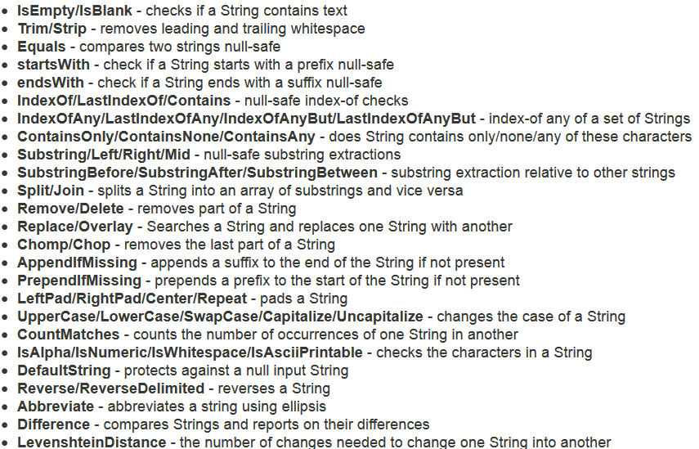
org.apache.commons.lang3.StringUtils
Notes:
http://commons.apache.org/proper/commons-lang/javadocs/api-2.6/org/apache/commons/lang/StringUtils.html

Slide 26
java.util.Date
创建java.util.Date：获取系统日期
Date date=new Date(); //以系统当前日期构造对象
int year=date.getYear()+1900;// date.getYear()得到当前年份与1900年得差值。
int month=date.getMonth()+1;//月份下标从 0开始
注意：不要将java.util.Date与java.sql.Date混淆

Slide 27
SimpleDateFormat
SimpleDateFormat是一个能将Date型日期按照指定格式输出String型日期，也可以将String型日期解析成Date型日期。
日期和时间模式： 参见SimpleDateFormat的javadoc
Date型日期变String型日期 ：
SimpleDateFormat format=
new SimpleDateFormat("yyyy-MM-dd");
String s=format.format(date);
Notes:
可查看http://docs.oracle.com/javase/7/docs/api/java/text/SimpleDateFormat.html

Slide 28
SimpleDateFormat
String型日期变Date型日期 ：
假设有一个日期型的文本字符串, 而希望从文本日期数据创建一个日期对象，则需要通过SimpleDateFormat类的parse()方法。要注意字符串与格式要一一对应。否则会出现解析异常ParseException，如：
SimpleDateFormat format =
new SimpleDateFormat("yyyy-MM-dd");
String s="2012-10-15";
try {
Date d2=format.parse(s);
} catch(ParseException e) {
throw new RuntimeException(e)
}

Slide 29
Date - getTime()
计算日期差：
Date类提供了一个getTime()函数计算当前日期对象与1970年01月01日00:00:00之间相差的毫秒数。通过该函数可以计算两个日期之间差的天数等。

Slide 30
Java Calendar的使用
Calendar 日历类使用：
Calendar 是日历类，完成日历的一些计算功能。Calendar 是一个抽象类, 也就是说你无法直接通过new方法获得它的一个实例，GregorianCalendar 是Calendar的一个具体实现。下面对该类的使用予以介绍。
构造一个日历实例
Calendar cal=Calendar.getInstance();
以系统当期日期构造Calendar实例。

Slide 31
注意Calendar.getInstane()背后机制不是单例模式。
DateFormat dateFormat = new SimpleDateFormat("yyyy-MM-dd HH:mm:ss aaa"); // HH为24小时制，hh为12小时制
Calendar cal1 = Calendar.getInstance();
System.out.println("cal1=" + dateFormat.format(cal1.getTime()));
Thread.sleep(3000);
Calendar cal2 = Calendar.getInstance();
System.out.println("cal2=" + dateFormat.format(cal2.getTime()));

Slide 32
Design Pattern 设计模式
The elements of this language are entities called patterns. Each pattern describes a problem that occurs over and over again in our environment, and then describes the core of the solution to that problem, in such a way that you can use this solution a million times over, without ever doing it the same way twice. — Christopher Alexander
A pattern is a solution to a problem in a context.

Slide 33
public class LazySingleton {
private static LazySingleton myInstance;
private LazySingleton() { }
public static LazySingleton getInstance() {
if (myInstance == null) {
myInstance = new LazySingleton();
}
return myInstance ;
}
}
LazySingleton ls = LazySingleton.getInstance();
LazySingleton ls2 = LazySingleton.getInstance();

Slide 34
public class EagerSingleton {
private static final EagerSingleton myInstance =
new EagerSingleton();
private EagerSingleton() { }
public static EagerSingleton getInstance() {
return myInstance;
}
}
EagerSingleton es = EagerSingleton.getInstance();
EagerSingleton es2 = EagerSingleton.getInstance();

Slide 35
Java Calendar的使用
读取日期某个部分值：(参见Calendar的javadoc）
通过get函数，该函数需要一个日期部分描述符，表示取哪个部分。例如，若想知道今天是一年中的哪一天，可以用：
Calendar calendar = Calendar.getInstance();
int day = calendar.get(Calendar.DAY_OF_YEAR);
int year= calendar.get(Calendar.YEAR);
int weekday= calendar.get(Calendar.DAY_OF_WEEK);
int day=
calendar.getActualMaximum(Calendar.DAY_OF_MONTH);

Slide 36
Java Calendar的使用
设置时间 set ：
通过set函数可以重新设置日期某个部分值。该函数有两个参数，一个是日期部分描述符，一个该部分值。如：
cal.set(Calendar.YEAR, 2010);
cal.set(Calendar.MONTH, 4);// 1月为0，此为5月
cal.set(Calendar.DAY_OF_MONTH, 5);//下标从1开始
cal.set(Calendar.HOUR, 2); 。

Slide 37
Java Calendar的使用
日期加法 ：
通过add函数可以对日期某个部分值进行加减（负值即减法）。该函数有两个参数，一个是日期部分描述符，一个该部分值。如：
cal.add(Calendar.MINUTE, 15);//将当前日期实例分钟加上15

Slide 38
Java Calendar的使用
一些常见日期描述符 ：
AM 指示上午（下午为PM）。
DATE 指示一个月中的某天。
DAY_OF_MONTH 指示一个月中的某天，与DATE同
DAY_OF_WEEK 指一个星期中的某天，周六返回6，周日返回0
DAY_OF_WEEK_IN_MONTH 指示当前月第几个星期
DAY_OF_YEAR 指示当前年中的天数。
HOUR 指示上午或下午的小时，12小时制（0~11），中午和午夜用0而不用12表示。
HOUR_OF_DAY 指示一天中的小时，24小时制。
WEEK_OF_YEAR指示当前年中的星期数。
YEAR 指示年。

Slide 39
Calendar与Date对象的转换
Date date = new Date();
Calendar calendar = Calendar.getInstance();
calendar.setTime(date);
Date date2 = calendar.getTime();

Slide 40
org.apache.commons.lang3.time.DateUtils
isSameDay(Calendar cal1, Calendar cal2):
Checks if two calendar objects are on the same day ignoring time.
isSameDay(Date date1, Date date2):
Checks if two date objects are on the same day ignoring time.
addDays(Date date, int amount):
Adds a number of days to a date returning a new object.
addHours(Date date, int amount):
Adds a number of hours to a date returning a new object.
toCalendar(Date date):
Converts a Date into a Calendar.
setDays(Date date, int amount):
Sets the day of month field to a date returning a new object.
setHours(Date date, int amount):
Sets the hours field to a date returning a new object.
Notes:
http://commons.apache.org/proper/commons-lang/apidocs/org/apache/commons/lang3/time/DateUtils.html

Slide 41
未完待续，谢谢！

